Slide 1

Analisi e sviluppo di un componente Java per la generazione automatica di modelli NetLogo
Candidato: Aurel Pjetri
Relatore: Prof. Enrico Vicario
Co-Relatore: Dott. Sandro Mehic
Firenze 11/07/2016

Slide 2

Analisi e sviluppo di un componente Java per la generazione automatica di modelli NetLogo
Firenze 11/07/2016
Introduzione – simulazione delle masse
Semplificare il processo di simulazione automatizzando la scrittura del codice
1

Slide 3
Analisi e sviluppo di un componente Java per la generazione automatica di modelli NetLogo
Firenze 11/07/2016
Approccio gerarchico
Esempio di slide solo testo arial regular 14 pt allineamento a sinistra o giustificato Esempio di slide solo testo arial regular 14 pt allineamento a sinistra o giustificato Esempio di slide solo testo arial regular 14 pt allineamento a sinistra o giustificato Esempio di slide solo testo arial regular 14 pt allineamento a sinistra o giustificatoEsempio di slide solo testo arial regular 14 pt allineamento a sinistra o giustificato Esempio di slide solo testo arial regular 14 pt allineamento a sinistra o giustificato Esempio di slide solo testo arial regular 14 pt allineamento a sinistra o giustificato Esempio di slide solo testo arial regular 14 pt allineamento a sinistra o giustificato Esempio di slide solo testo arial regular 14 pt allineamento a sinistra o giustificato
1

Slide 4
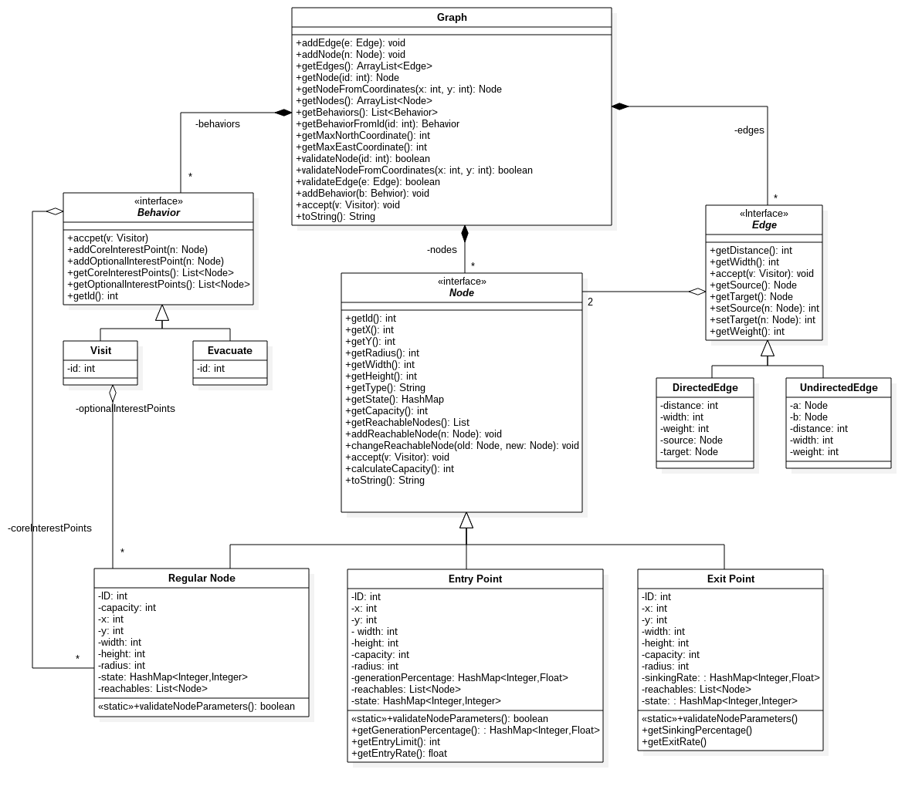
Analisi e sviluppo di un componente Java per la generazione automatica di modelli NetLogo
Firenze 11/07/2016
Struttura Centrale
2

Slide 5
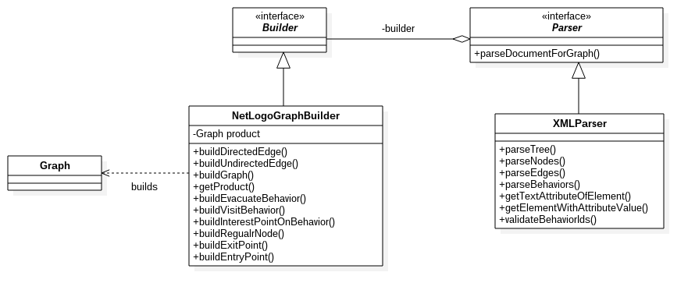
Analisi e sviluppo di un componente Java per la generazione automatica di modelli NetLogo
Firenze 11/07/2016
Builder
3

Slide 6
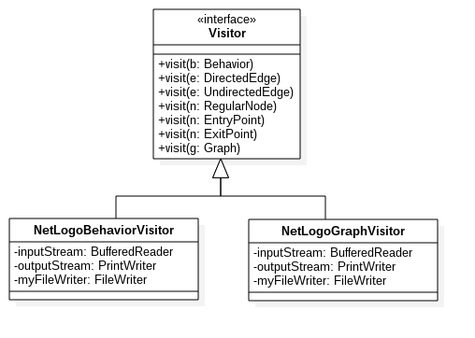
Analisi e sviluppo di un componente Java per la generazione automatica di modelli NetLogo
Firenze 11/07/2016
Visitor
4

Slide 7
Analisi e sviluppo di un componente Java per la generazione automatica di modelli NetLogo
Firenze 11/07/2016
Modello NetLogo
Esempio di slide solo testo arial regular 14 pt allineamento a sinistra o giustificato Esempio di slide solo testo arial regular 14 pt allineamento a sinistra o giustificato Esempio di slide solo testo arial regular 14 pt allineamento a sinistra o giustificato Esempio di slide solo testo arial regular 14 pt allineamento a sinistra o giustificatoEsempio di slide solo testo arial regular 14 pt allineamento a sinistra o giustificato Esempio di slide solo testo arial regular 14 pt allineamento a sinistra o giustificato Esempio di slide solo testo arial regular 14 pt allineamento a sinistra o giustificato Esempio di slide solo testo arial regular 14 pt allineamento a sinistra o giustificato Esempio di slide solo testo arial regular 14 pt allineamento a sinistra o giustificato
2

Slide 8
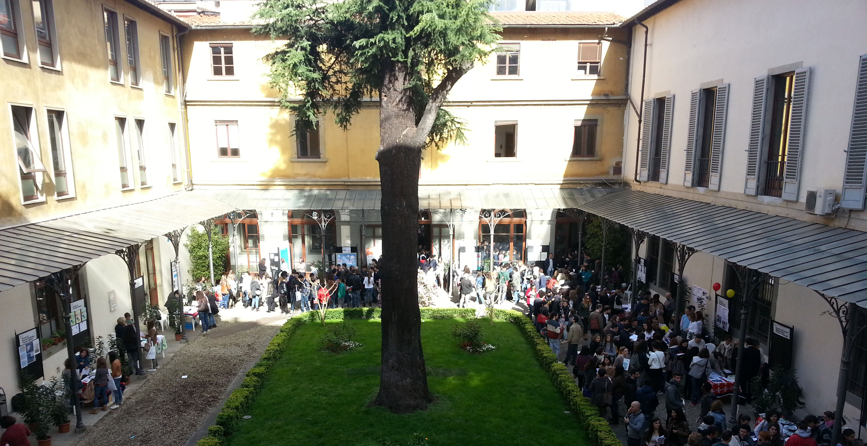
Titolo presentazione
Arial bold 8 pt
Firenze 11/07/2016
Didascalia arial regular 12 pt allineamento a sinistra o giustificato
3

